Slide 1
Thai CV Risk score
โปรแกรมวิเคราะห์ข้อมูลโอกาสเสี่ยงต่อโรคหัวใจและหลอดเลือด
จากข้อมูลตามโครงสร้าง 43 แฟ้ม
จิรพงษ์ แสงทอง
นักวิชาการสาธารณสุขชำนาญการ สำนักงานสาธารณสุขจังหวัดพัทลุง
e-mail: jirapongst@hotmail.com, Line ID: jirapong.sangthong

Slide 2
แผนการพัฒนา Thai CV Risk
Thai CV Risk score
ระดับสถานบริการ
Thai CV Risk score
ระดับจังหวัด
Thai CV Risk score
ระดับเขต / ประเทศ
Thai CV Risk Score

Slide 3
ภาพรวมของระบบ
Windows Application
MySQL Database
Client - Server
สำหรับนำเข้าข้อมูลตามโครงสร้าง 43 แฟ้ม มาวิเคราะห์และออกรายงานการประเมินโอกาสเสี่ยงต่อโรคหัวใจและหลอดเลือด ตามเกณฑ์การประเมินโอกาสเสี่ยงต่อการเกิดโรคหัวใจและหลอดเลือดในคนไทย (Thai CV risk score)
รองรับการวิเคราะห์ข้อมูล ทั้งในระดับสถานบริการ อำเภอ และ จังหวัด
ดูรายงานสรุป และข้อมูลรายบุคคล
พิมพ์รายงานทางเครื่องพิมพ์
ส่งออกรายงานเป็นแฟ้ม Word, Excel, Acrobat reader
Thai CV Risk Score

Slide 4
ความต้องการของระบบ
Windows Operation System
.Net Framework version 4.0
MySQL Server (local/Network)
Thai CV Risk Score

Slide 5
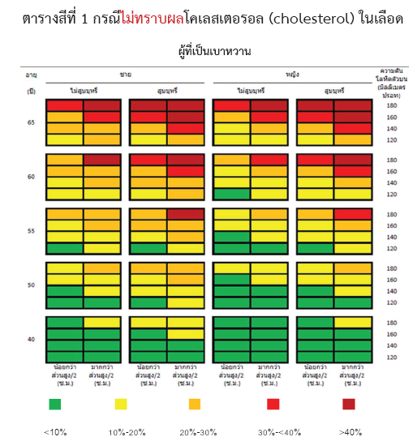
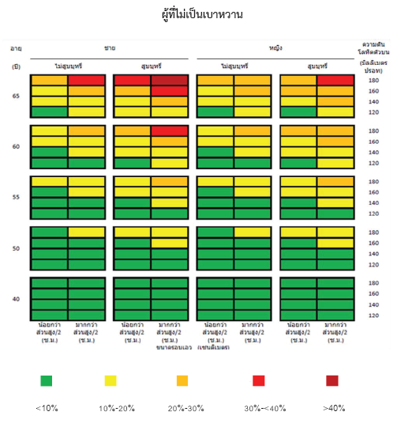
ข้อมูลที่ใช้วิเคราะห์
Thai CV Risk Score

Slide 6
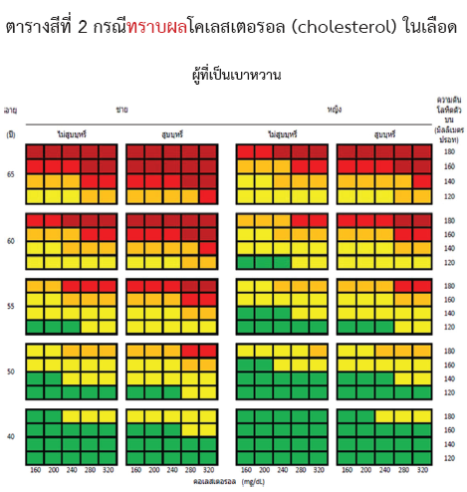
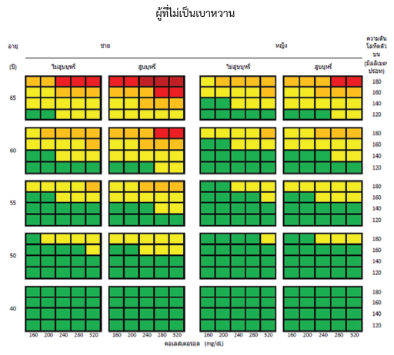
ข้อมูลที่ใช้วิเคราะห์
Thai CV Risk Score

Slide 7
สูตรคำนวณ CV Risk score -> มี TC
AGE : SEX : SMOKING : DM : SBP : CHOL
Define variables: male=1 only if the person is male (else zero); sbp=systolic blood pressure; diabetes=1 only if the person has diabetes (else zero); tc=total cholesterol; smoke=1 only if the person is a current smoker (else zero).
FullScore = (0.0818347640193792*age) + (0.394986128542107*sex) + (0.0208425438624519*sbp) + (0.699741921871077*diabetes) + (0.00212384055469836*tc) + (0.419162811751856*smoke)
P_{FullScore}= 1 - (0.964588)^{exp(FullScore-7.044233)}
Thai CV Risk Score

Slide 8
สูตรคำนวณ CV Risk score -> ไม่มี TC
AGE : SEX : SMOKING : DM : SBP : Waist To Height Ratio
Define variables: male=1 only if the person is male (else zero); sbp=systolic blood pressure; diabetes=1 only if the person has diabetes (else zero); whtr=waist to height ratio; smoke=1 only if the person is a current smoker (else zero).
FullScore = (0.0794420169146399*age) + (0.127658073818733*sex) + (0.0193509871323239*sbp) + (0.584543504554125*diabetes) + (0.0351256637183026*whtr*100) + (0.459312425773018*smoke)
P_{FullScore}= 1 - (0.964588)^{exp(FullScore-7.712325)}
Thai CV Risk Score

Slide 9
แฟ้มข้อมูลสำหรับการวิเคราะห์
ข้อมูลหมู่บ้าน (แฟ้ม VILLAGE)
ข้อมูลครัวเรือน (แฟ้ม HOME)
ข้อมูลประชากร (แฟ้ม PERSON)
ข้อมูลผู้ป่วยโรคเรื้อรัง (แฟ้ม CHRONIC)
ข้อมูลการดูแลผู้ป่วยโรคเรื้อรัง (แฟ้ม CHRONICFU)
ข้อมูลการตรวจ LAB ผู้ป่วยโรคเรื้อรัง (แฟ้ม LABFU)
ข้อมูลการคัดกรองโรคเรื้อรัง (แฟ้ม NCDSCREEN)
Thai CV Risk Score

Slide 10
แหล่งข้อมูลสำหรับการวิเคราะห์
ข้อมูลส่วนบุคคล
PERSON
HOME
VILLAGE
AGE, SEX
DM
CHRONIC
SBP
HEIGHT
NCDSCREEN
CHRONICFU
WAIST
SMOKE
LABFU
TC
Thai CV Risk Score

Slide 11
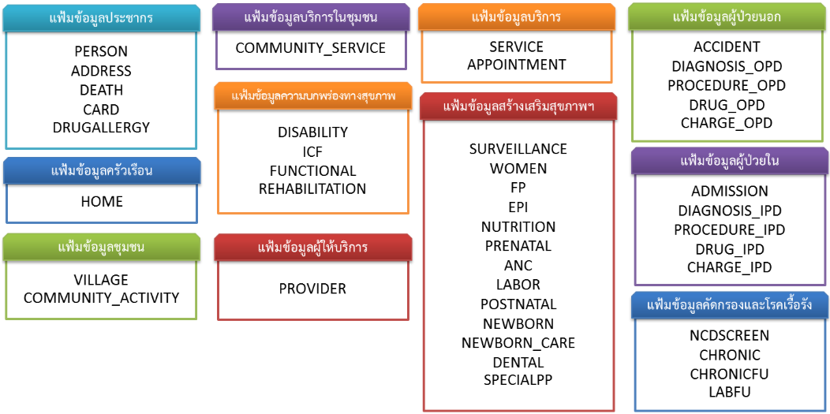
แฟ้มข้อมูลสำหรับการวิเคราะห์
Thai CV Risk Score

Slide 12
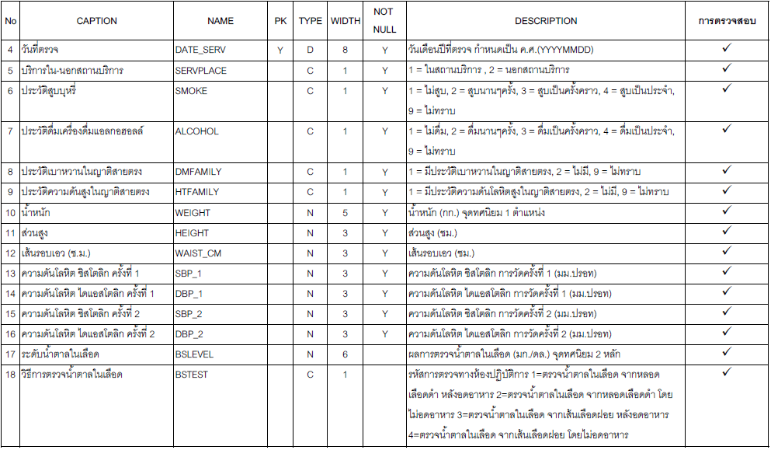
ข้อมูล 43 แฟ้ม - NCDSCREEN

Slide 13
ข้อมูล 43 แฟ้ม - CHRONIC

Slide 14
ข้อมูล 43 แฟ้ม - CHRONICFU

Slide 15
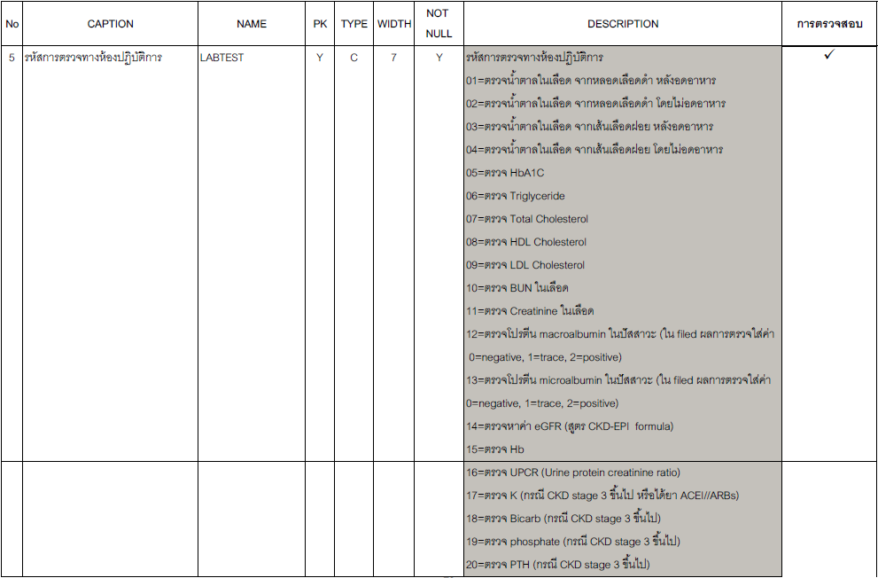
ข้อมูล 43 แฟ้ม - LABFU

Slide 16
โครงสร้างการทำงานของโปรแกรม
43 แฟ้ม
(ZIP file / Text File)
43 แฟ้ม
Database
SQL Script file
(.sql)
เครื่องพิมพ์
Word
Excel
pdf
Report
(รายงานสรุป, ข้อมูลรายบุคคล)
Thai CV Risk Score

Slide 17
thaicvriskdata@Hotmail.com
รายงานปัญหา, แนะนำ, สอบถาม

